Slide 1
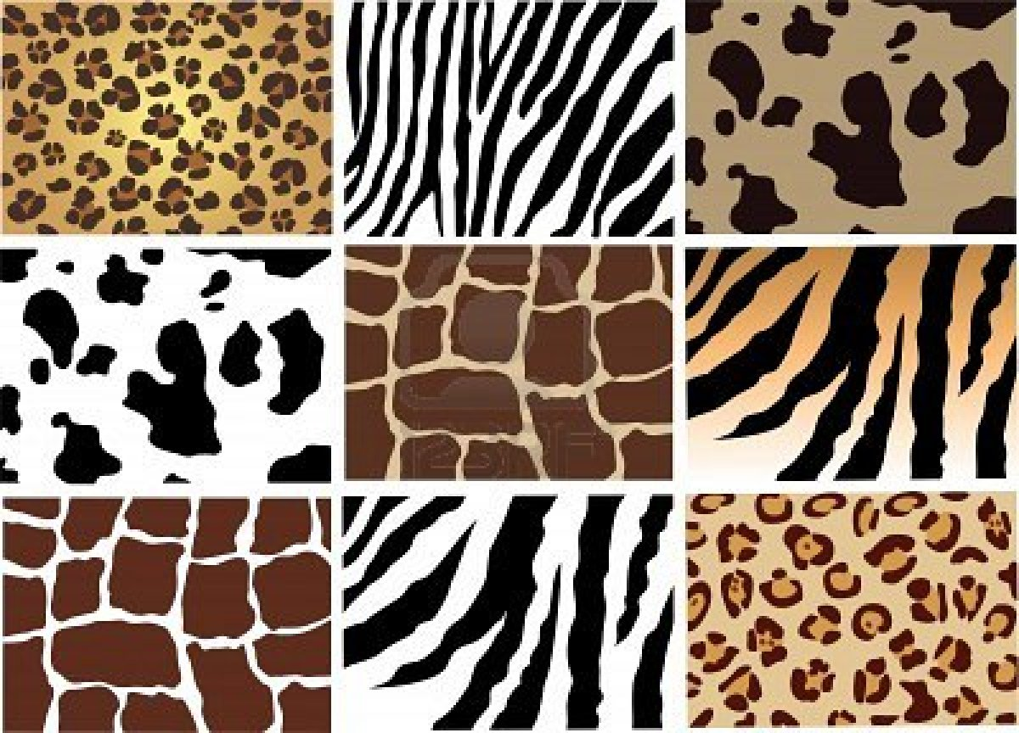
De huid

Slide 2
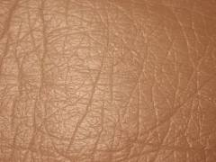
Onderwerpen:
·belang van de huid voor de zorgverlener
·functies van de huid
·bouw en werking van de huid
·bijzondere vormsels van de huid

Slide 3
Anatomie van de huid

Slide 4
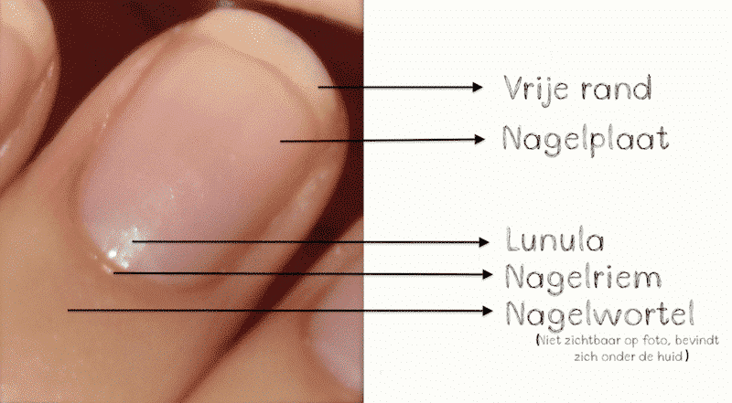
Bouw van de nagel

